Slide 1
LUCRARE METODICO-ŞTIINŢIFICĂ pentru obţinerea gradului didactic I
UNIVERSITATEA „BABEŞ-BOLYAI” CLUJ-NAPOCA
DEPARTAMENTUL PENTRU PREGĂTIREA PERSONALULUI DIDACTIC
FACULTATEA DE Psihologie şi ştiinte ale Educaţiei
RESURSE CURRICULARE MODERNE ÎN REALIZAREA OPŢIONALULUI “EDUCAŢIE FINANCIARĂ” ÎN ÎNVĂŢĂMÂNTUL PRIMAR
Coordonator ştiinţific,
Lector univ. dr. Cornelia Stan
Candidat,
Prof. pentru învăţământul primar
Viorela – Maria Bodea
Scoala Gimnazială „Constantin Brâncuşi” Cluj-Napoca
Cluj-Napoca
Seria 2015 - 2017

Slide 2
PLANUL LUCRĂRII:
Cap.1. ABORDĂRI CURRICULARE MODERNE
1.1.Teorii curriculare
1.2.Strategii didactice
1.3.Optimizarea curriculară prin introducerea de noi discipline opţionale
Cap. 2. OPŢIONALUL EDUCAŢIE FINANCIARĂ
2.1. Necesitate socio-economică de introducere a opţionalului
2.2. Scop şi competenţe
2.3. Materiale şi mijloace standard puse la dispoziţie în cadrul proiectului opţionalului
2.4. Metode utilizate în predarea opţionalului
Cap. 3. TABLA INTERACTIVĂ CA RESURSĂ MODERNĂ ÎN PREDAREA OPŢIONALULUI DE EDUCAŢIE FINANCIARĂ
3.1.Descrierea componentelor şi a programului folosit
3.2.Scenarii didactice facilitate de aplicaţiile tablei interactive
3.3.Avantaje și limite ale utilizării în cadrul opţionalului de Educaţie financiară
Cap. 4. DEMERS PRACTIC – EXPERIMENTAL
Cap. 5. PREZENTAREA, ANALIZA ŞI INTERPRETAREA DATELOR
CONCLUZII

Slide 3
ARGUMENT
Trebuie să ţinem pasul prin adaptări făcute de noi, dascălii, în curriculum, atât cu schimbările ideologice ale societăţii, cât şi cu evoluţia tehnologiei la care copiii au acces acasă sau cu care trebuie să fie familiarizaţi deja pentru momentul când vor fi adulţi și pentru asta avem la dispoziție disciplinele opționale pe care le propunem.
Pe parcursul acestui opţional mi-am propus să îi familarizez pe elevi cu aspecte ale economiei, să înţeleagă procesul financiar-bancar şi să le dezvolt inteligenţa logico-matematică
Utilizând tabla interactivă în cadrul procesului instructiv-educativ mi-am dorit să le captez mai uşor si pentru o durată mai mare atenţia în cadrul orelor, să le dezvolt capacităţile digitale şi să le asigur maximul posibil din punct de vedere al tehnologiei educaţionale la care putem avea acces in contextul socio-economic dat. Prin vizitele făcute la bănci şi la Muzeul Băncii Naţionale a României, prin materialele şi informaţiile primite acolo de către elevi am vrut să fie ancoraţi în realitatea imediată (ca timp) şi realitatea locală (ca spaţiu).

Slide 4
Capitolul I ABORDĂRI CURRICULARE MODERNE
“Privim înapoi cu apreciere faţă de profesorii strălucitori, dar cu recunoştinţă faţă de cei care ne-au atins sentimentele. Curriculumul este materia primă obligatorie, dar căldura este elementul necesar pentru a creşte o plantă şi un suflet de copil.” (Carl Gustav Jung)
1.1.Teorii curriculare
Ultramodernismul pedagogic vizează reumanizarea educaţiei pentru condiţiile societăţii contemporane, informatizată, transformată în “sat global”, care tinde să vadă hiperrealitatea, să vadă învăţarea şi creativitatea ca mijloc de supravieţuire în lumea cetăţeanului mondial. Reprezentativ este jocul de cuvinte creat de Faure “Tout homme et tout l’homme”.
1.2.Strategii didactice
Jerome S, Buner spunea că orice se poate învăţa la orice vârstă, cu condiţia să fi folosit mijloacele educative adecvate.

Slide 5
1.3.Optimizarea curriculară prin introducerea de noi discipline opţionale
Capitolul I ABORDĂRI CURRICULARE MODERNE
Demersul pentru optimizarea curriculară prin introducerea de noi discipline este multifazic:
Etapa I “analiza de curriculum” -s-a conturat ideea necesității unei discipline obligatorii la școlarul mic pentru a beneficia de educaţie economică
Etapa II “curriculum design” (proiectare curriculară) –presupune realizarea disciplinei Educație financiară, tot ce era pus la dispoziţie de proiectul implementat de Banca Naţională a României și ceea ce am adăugat acestui opțional: utilizarea tablei interactive, aplicaţiile realizate pentru tabla interactivă, CD-ul
Etapa a III-a “evaluarea proiectului curricular” - evaluarea in vitro (în cazul de faţă o dezbatere publică pe internet) şi evaluarea in vivo (ca opţional implementat în şcoli-pilot)
Etapa a IV-a, “validarea curriculumului” încă nu s-a realizat şi presupune ca disciplina Educaţie financiară să fie introdusă în trunchiul comun.

Slide 6
2.1. Necesitate socio-economică de introducere a opţionalului
Capitolul II OPŢIONALUL EDUCAŢIE FINANCIARĂ
“Banii pot oglindi cu acurateţe aspecte relevante pentru istoria, cultura şi
civilizaţia oricărui stat. De asemenea, ei pot reprezenta o sursă preţioasă de informaţii
despre evenimente şi personalităţi marcante din viaţa unei naţiuni. Mai mult decât atât,
bancnotele şi monedele reprezintă adevărate produse culturale, omniprezente în viaţa
cotidiană a fiecăruia dintre noi, chiar şi acum, în era banilor electronici.”
Mugur Isărescu
Nevoia de educaţie financiară timpurie a devenit evidentă în ultimii ani într-un context economic internaţional marcat de o înţelegere redusă a serviciilor financiare. La nivel european, directivele Comisiei Europene recomandă introducerea educaţiei financiare în şcoli de la cele mai mici vȃrste, pentru a educa şi responsabiliza viitorii consumatori.

Slide 7
2.2. Scop şi competenţe
Capitolul II OPŢIONALUL EDUCAŢIE FINANCIARĂ
Studierea acestei discipline urmăreşte: sensibilizarea elevilor cu privire la problematica banilor şi băncilor, formarea unor capacităţi de explorare/investigare a fenomenului bancar, formarea unor deprinderi şi abilităţi de utilizare a unor mijloace şi tehnici bancare, identificarea intereselor proprii şi a unor mijloace de economisire şi gestionare a banilor.
Competenţele specifice sunt: cunoaşterea şi utilizarea unor elemente de limbaj specific domeniului financiar-bancar, recunoaşterea unor elemente specifice fenomenului bancar în contexte practice diferite, utilizarea unor mijloace şi tehnici bancare, manifestarea interesului pentru economisirea şi gestionarea banilor.

Slide 8
2.3. Materiale şi mijloace standard puse la dispoziţie în cadrul proiectului opţionalului
Capitolul II OPŢIONALUL EDUCAŢIE FINANCIARĂ
În cadrul documentelor puse la dispoziţie ȋn proiectul de implementare a opţionalului au fost elemente din toate cele trei categorii de obiectivare ale demersurilor educative: programa analitică , planul de învăţământ, manuale şcolare, caietul elevului, ghidul învăţătorului care conţinea programa, planificarea calendaristică, exemple de scenarii didactice, proiecte pedagogice precum şi un CD cu schiţele lecţiilor şi unele exerciţii în Power Point.
2.4. Metode utilizate în predarea opţionalului
S-a avut în vedere conform programei folosirea unor strategii şi metode didactice moderne, care să-i pună pe elevi in situaţii similare celor din realitate, astfel încât cunoştinţele şi deprinderile să fie maximal potenţate.

Slide 9
Capitolul III TABLA INTERACTIVĂ CA RESURSĂ MODERNĂ ÎN PREDAREA OPŢIONALULUI DE EDUCAŢIE FINANCIARĂ
“Drumul afirmării şi implementării unei noutăţi nu este
neted, este contradictoriu şi însoţit de distorsiuni.”
(Miron Ionescu)
3.1.Descrierea componentelor şi a programului folosit
Tabla interactivă facilitează procesul de predare-învățare-evaluare sub mai multe aspecte: facilitează munca de predare a profesorului prin posibilitatea efectuării unor corecturi, adaptări, inserări de imagini, texte, link-uri, filme, jocuri didactice, oferă numeroase aplicații prin adaptarea cărora se pot realiza activităţi de evaluare a cunștințelor însușite de elevi, și prezintă activitatea ȋntr-un cadru accesibil și atractiv pentru elevi, lecțiile desfășurate cu ajutorul tablei interactive fiind receptate ca o recompensă, ca o activitate ludică preferată de ei.

Slide 10
Capitolul III TABLA INTERACTIVĂ CA RESURSĂ MODERNĂ ÎN PREDAREA OPŢIONALULUI DE EDUCAŢIE FINANCIARĂ
3.2.Scenarii didactice facilitate de aplicaţiile tablei interactive
Am prezentat unul dintre scenariile didactice utilizat de mine la clasă care valorifică potenţialul oferit de tabla interactivă pentru lecţia „Moneda națională a României - cultură, personalități, bancnote”.
3.3.Avantaje și limite ale utilizării în cadrul opţionalului de Educaţie financiară
facilitează munca de predare a profesorului prin posibilitatea efectuării unor corecturi, adaptări, inserări de imagini, texte, link-uri, filme, jocuri didactice;
oferă numeroase aplicaţii prin adaptarea cărora se pot realiza activităţi de evaluare a cunoştinţelor însuşite de elevi,
prezintă activitatea într-un cadru accesibil și atractiv pentru elevi
dependenţa de tehnologie avansată pentru realizarea şi desfăşurarea lecţiilor;
necesitatea unor variante de rezervă pentru susţinerea activităţilor în cazul unei defecţiuni a aparaturii
limitarea interacţiunii umane în asimilarea conţinuturilor;
diminuarea factorului afectiv-emoţional propriu omului

Slide 11
4.1.Obiectivele, ipoteza şi variabilele cercetării
Capitolul IV
DEMERS PRACTIC – EXPERIMENTAL
Ipoteza:
Utilizarea mijloacelor moderne de predare-învăţare în cadrul unor discipline care par puţin accesibile elevilor (ca de exemplu Educaţia financiară) determină stimularea interesului şi creşterea motivaţiei pentru învăţare, asociate însuşirii unor deprinderi elementare din cadrul competenţelor digitale, prin care elevii îşi vor însuşi mai bine şi într-un mod plăcut, ludic conţinuturile vizate.
Variabilele cercetării:
Variabila independentă: Utilizarea mijloacelor moderne de predare-învăţare în cadrul opţionalului de Educaţie financiară
Variabile dependente:
- gradul de stimulare a interesului şi motivaţiei pentru învăţare
- nivelul cunoştinţelor economice dobândite de elevi şi al deprinderilor digitale.

Slide 12
4.2. Eşantionul de subiecţi
Capitolul IV
DEMERS PRACTIC – EXPERIMENTAL
21 de subiecţi elevi in clasa a III-a B in anul scolar 2014-2015
Doar 15 dintre ei aveau acces acasă la un calculator sau la o tabletă, şi din cei 15 doar 3 aveau tableta lor personală.
4.3. Eşantionul de conţinut
Următoarele conţinuturi sunt stabilite în programă: “Banii şi viaţa oamenilor (Povestea banilor”, „Moneda naţională a României”, „Banca Naţională a României”, „Confecţionarea monedelor şi a bancnotelor”, „Instituţiile de credit”, „Moneda naţională a altor ţări. Valuta”, „Monede etalon: dolarul american; moneda europeană”, „ Valoarea banilor. Banii se câştigă. Banii se economisesc. Banii se investesc”, „Folosirea banilor (Banii circulă, a vinde şi a cumpăra; modalităţi de plată, cardul, cecul)”, „Împrumutul. De ce împrumutăm bani; modalităţi de împrumut”.

Slide 13
4.4. Metodele de cercetare
Capitolul IV
DEMERS PRACTIC – EXPERIMENTAL
Metodele şi procedeele de cercetare au fost: experimentul psiho-pedagogic, observaţia, analiza produselor activităţii, convorbirea, ancheta pe bază de chestionar (iniţial şi final, pentru părinţi) şi metode de analiză, sinteză şi comparare a datelor prin tabele si grafice.
4.5. Organizarea şi desfăşurarea experimentului
4.5.1. Etapa preexperimentală
În cadrul etapei preexperimentale organizată la începutul clasei a III-a , în primele două săptămâni de şcoală s-a administrat un chestionar iniţial părinţilor si prin intermediul unei adaptări a metodei ciorchinelui, ȋn prima ora de educaţie financiară s-au identificat aşteptările elevilor cu privire la acest opţional.

Slide 14
4.5.2. Etapa experimentală
Capitolul IV
DEMERS PRACTIC – EXPERIMENTAL
Pe parcursul etapei experimentale am utilizat în cadrul lecţiilor numeroase aplicaţii realizate de mine cu ajutorul softului SmartNotebook 11, aplicaţii pe care le-am inscripţionat ulterior pe un CD cu ISBN pentru care am cerut şi obţinut referinţe ştiinţifice din partea doamnei profesor doctor Ligia Georgescu-Goloşoiu, consilier al Băncii Naţionale a României care a coordonat proiectul de implementare la nivel naţional al opţionalului de educaţie financiară.
Printre activităţile desfăşurate se numără: vizita la Banca Naţională a României, vizita la Banca Transilvania, care se integrează în cadrul activităţilor extracurriculare din săptămâna „Global Money Week” (Săptămâna Mondială a Banilor) şi din săptămâna „Să ştii mai multe, să fii mai bun!”, activităţi desfăşurate în cadrul orelor cu ajutorul tablei interactive, realizarea unor machete de bancă, recitarea unor poezii compuse de elevi, unele publicate in numarul 7 al revistei “Educaţia financiară pe înţelesul tuturor”.

Slide 15
4. 5. 3. Etapa post experimentală
Capitolul IV
DEMERS PRACTIC – EXPERIMENTAL
Spre sfârşitul clasei a IV-a, în luna mai am organizat etapa post experimentală. În cadrul etapei post experimentale am aplicat din nou un chestionar părinţilor pentru a afla dacă opinia lor iniţială despre utilizarea mijloacelor moderne de predare a fost schimbată, cât de utilă li se pare utilizarea lor şi în ce măsură consideră un câştig în dezvoltarea personală a copiilor lor faptul că au parcurs această disciplină opţională.
Pentru elevi am pregătit un set de 20 de ȋntrebări bineînteles interactive cu ajutorului softului SmartNotebook 11 din conţinuturile predate la opţional ȋn clasa a III-a, selectate de pe CD-ul realizat de mine şi două probleme de educaţie financiară aplicate în clasa a IV-a după aproximativ 9 luni de la ȋncheierea opţionalului pentru a observa pe termen lung informaţiile şi competenţele însuşite. De asemenea au dezvoltat răspunsul la întrebarea “ Ce anume din ceea ce am studiat la Educaţie financiară sau din modul în care am studiat opţionalul te-a încântat cel mai mult?”.

Slide 16
Capitolul V
PREZENTAREA, ANALIZA ŞI INTERPRETAREA DATELOR
O mare parte din părinţi au considerat încă de la început de preferat utilizarea mijloacelor moderne de predare-învăţare-evaluare (calculator, video-proiector, tablă interactivă), acest lucru reiese din chestionarele iniţiale aplicate. Ceilalţi (mai puţin doi părinţi) şi-au schimbat părerea pe parcursul desfăşurării opţionalului observând acest aspect în urma aplicării chestionarelor din etapa post experimentală.

Slide 17
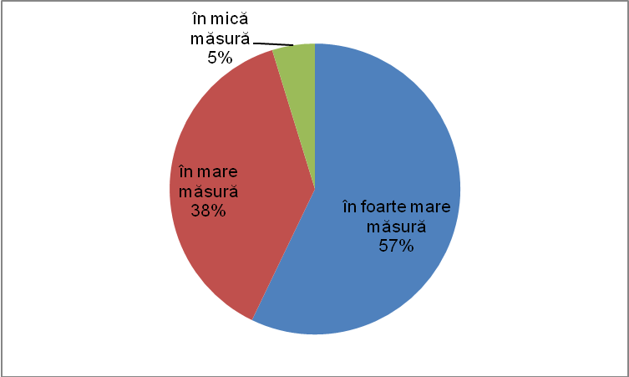
Capitolul V
PREZENTAREA, ANALIZA ŞI INTERPRETAREA DATELOR
In 21 de chestionare finale administrate, 11 subiecţi au răspuns că a fost o initiaţivă bună faptul că au optat pentru acest opţional, 9 că a fost o iniţiativă foarte bună, iar o singură persoană a considerat doar într-o mică măsură că a fost o iniţiativă bună să opteze pentru acest opţional.
Unul dintre părinţii care a completat în acest mod chestionarul este părintele unui copil hiperactiv, ceea ce îmi oferă un argument în plus că utilizarea mijloacelor didactice moderne, respectiv a tablei interactive captează atenţia elevilor şi o menţine pentru mai mult timp, şi că unii părinţi sunt conştienţi de efectul benefic.

Slide 18
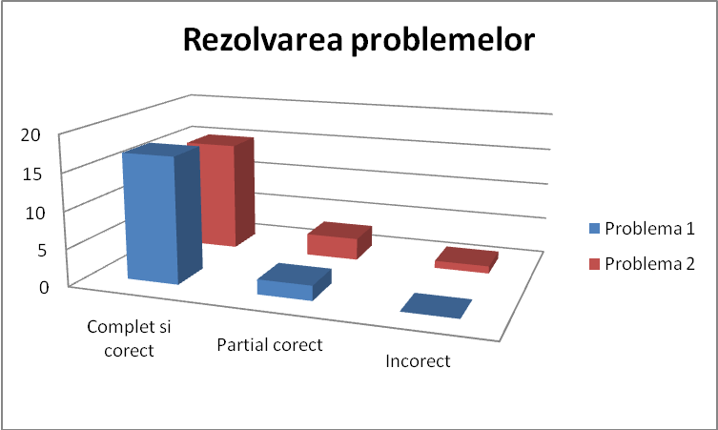
Capitolul V
PREZENTAREA, ANALIZA ŞI INTERPRETAREA DATELOR
Tot în cadrul etapei post experimentale elevii au rezolvat sub formă de muncă independentă două probleme. Fragmente din produsele activităţilor elevilor sunt ȋn lucrare, iar din gradul de acurateţe, culorile folosite, dorinţa de a desena şi colora diagrama din problemă reiese şi pasiunea cu care aceste probleme au fost rezolvate şi plăcerea elevilor de a trata din nou subiecte de Educaţie financiară.
Se observă că prima problemă a fost rezolvată corect de 15 elevi din 19, ceea ce reprezintă 89% din totalul elevilor. Nu a fost niciun elev care să nu poată calcula câte bancnote de 5 lei valorează 50 de euro sau în câte bancnote de 10 lei pot fi schimbaţi 50 de euro.

Slide 19
CONCLUZII
Tabla Interactivă, ca mijloc modern de predare-învăţare-evaluare pune la dispoziţie prin softul tablei, Smart Notebook 11, în Galerie, în Lesson Activity Toolkit 2.0, elemente multimedia care pot fi adaptate, transformându-le, introducând conţinut specific orei, în diferite exerciţii-joc care se pot utiliza pe parcursul etapelor lecţiei.
Prin utilizarea mijloacelor moderne de predare-învăţare creşte capacitatea elevilor de receptare şi reținere a conţinuturilor educaţiei financiare, a duratei de concentrare asupra conţinuturilor predate, activizarea elevilor, stimularea interesului, creşte motivaţia, însuşirea unor aspecte elementare din cadrul competenţelor digitale
În urma analizei realizate s-a confirmat ipoteza de la care am pornit, inclusiv părinţii au conştientizat şi au trecut în răspunsurile lor aspectele benefice observate în dezvoltarea copiilor lor. Dacă în momentul aplicării chestionarelor iniţiale doar o parte din părinţi considerau ca fiind foarte bună alegerea acestui opţional şi utilizarea resurselor curriculare moderne în cadrul predării acestuia, la sfârşit au avut o altă părere.

Slide 20
CONCLUZII
În momentul introducerii variabilei independente respectiv utilizarea mijloacelor moderne de predare-învăţare în cadrul opţionalului de Educaţie financiară se observă modificarea variabilelor dependente; creşterea gradului de stimulare a interesului, a motivaţiei pentru învăţare şi nivelul cunoştinţelor economice dobândite de elevi şi al deprinderilor digitale.
Consider că implementarea opţionalului "Educaţie financiară" la clasa mea a fost un succes atât prin materialele puse la dispoziţie de proiectul Băncii Naţionale a României, metodele sugerate de programă dar şi prin modalitatea ingenioasă de predare cu mijloace şi metode moderne dintre care cel mai util fiind tabla interactivă cu CD-ul cu aplicaţii pe care l-am realizat. Acesta a permis transmiterea conţinuturilor într-o manieră facilă, receptarea acestora într-un mod accesibil, plăcut, ludic, printr-o permanentă atenţie captată de mijloace moderne, adaptate vârstei elevilor, tehnologiei la care îşi doresc să aibă acces şi contextului socio-economic al generaţiei lor.
Mijloacele moderne utilizate pot fi aplicate şi pentru alte discipline, la alt nivel de vârstă, iar opţionalul poate avea conţinuturi adaptate şi elevilor de gimnaziu.

Slide 21
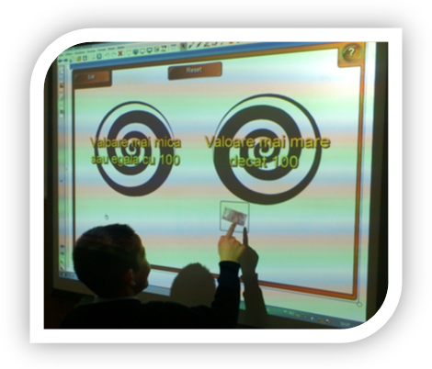
Vă mulţumesc!

Slide 22
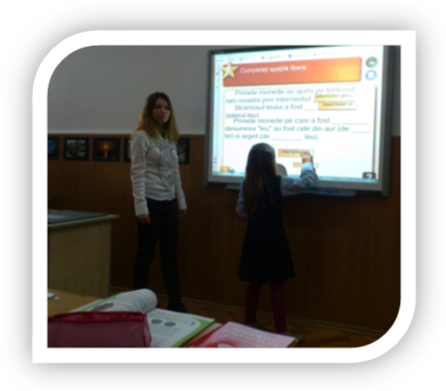
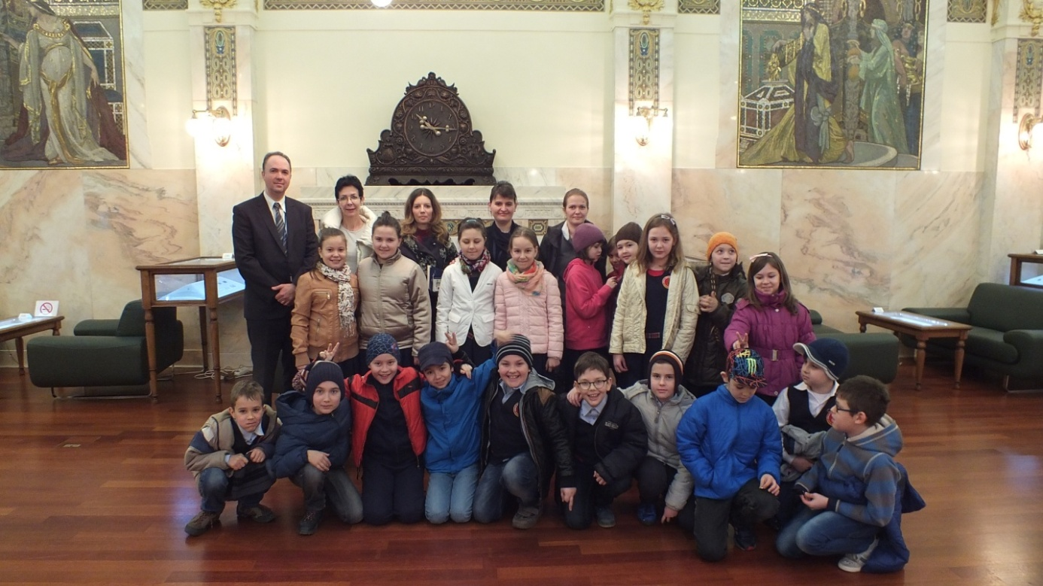
Vă mulţumesc!

